Slide 1
PRESENTACIONES POWERPOINT
MARIA I. VICTORIA

Slide 2
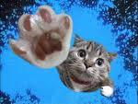
ALBUM DE FOTOS

Slide 3
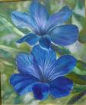
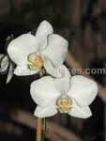
ALBUM DE FOTOS

Slide 4
ALBUM DE FOTOS
Estrellitas
Girasol
Pinitos
Paloma
Pascuas
Novios
Ramos
Rosadas
Orquídeas
Azulaceas
Espíritu santo
Trenzas

Slide 5
YouTube - No te Pido Flores Fanny Version Original mas de 3 Millones de Visitas!

Slide 6
MUCHAS GRACIAS

